Slide 1
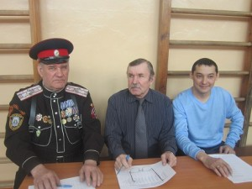


BERD.SCHOOL
Филиал МАОУ «Новоатьяловская СОШ» «Бердюгинская СОШ»
Март
2018
# 7
Школьные новости:
1 марта - Международный день борьбы с наркоманией
5 марта на базе Ивановской СОШ прошел окружной этап смотра строя и песни. Мы завоевали два вторых места и третье место. В составе жюри участвовал Валерий Степанович Мамонтов
18 марта –
День воссоединения Крыма с Россией
Подписывайтесь на нашу группу ВКонтакте
https://vk.com/novosti_berdugino

Slide 2



Slide 3

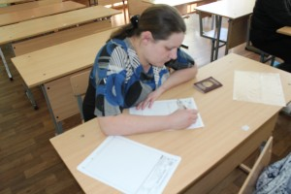
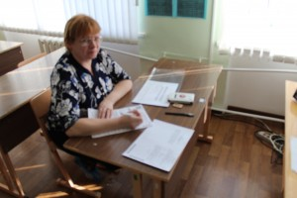
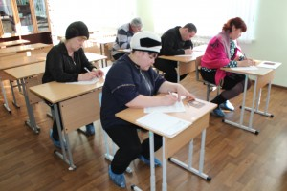
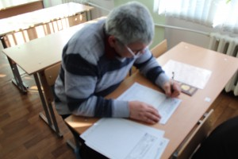
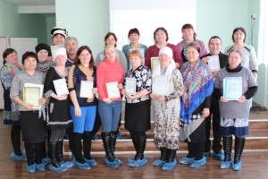
Новости
В рамках родительского форума
«Большая перемена» 2 марта
в стенах нашей школы состоялось
пробное тестирование для родителей.
В этот день попробовали родители
самостоятельно выполнить задания
экзамена для выпускников 9-х и 11-х классов в режиме полной имитации всех процедур. В аудитории папы и мамы заходили только с паспортом без обложки и черными гелевыми авторучками.
Было организовано выполнение заданий в бланках по КИМам – аналогам ЕГЭ. Кроме того, участникам было разъяснено процедура оценивания работ.
После выполнения заданий, участники собрались за круглым столом, где поделились своими впечатлениями. Также всем участникам были вручены сертификаты, подтверждающие прохождение экзамена.

Slide 4
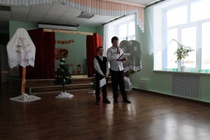
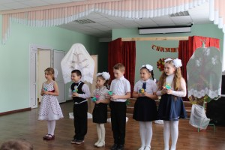
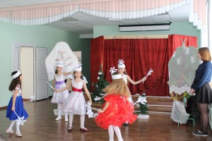
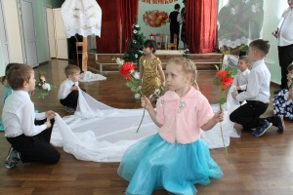
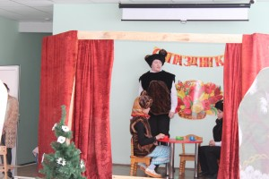
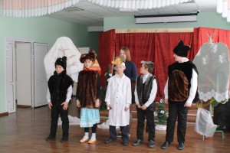
Новости
8 Марта - Международный женский день
История праздника 8 Марта
В первый месяц весны 8 числа в мире празднуют прекрасный женский праздник.
И сегодня трудно представить, что изначально появление этого праздника в нашем календаре связано с борьбой женщин за свои права.
Международный женский день – это день солидарности женщин всего мира, отстаивающих свои права.
На Международной конференции, проходившей в Копенгагене в августе 1910 году, по предложению Клары Цеткин было принято решение об определении специального дня в году, посвященного борьбе женщин за свои права.
С 8 Марта 1965 года он объявлен выходным днем. В 1977 получил статус международного. Сегодня 8 Марта – это поздравления, цветы и подарки всем женщинам.
В преддверии Международного женского дня для наших дорогих мам и бабушек был подготовлен праздничный концерт. Ведущие, ученики 6 класса, поздравили с первым весенним праздником, пожелали здоровья и весеннего настроения. Вокальные номера и танцевальные композиции, подготовленные учащимися, подарили всем присутствующим много приятных и положительных эмоций.
В завершении праздника был презентован спектакль «Сказка там, где мама», организованный школьной театральной студией «Созвездие».

Slide 5
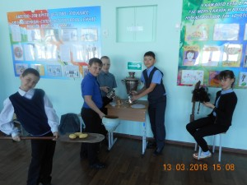
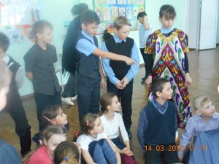
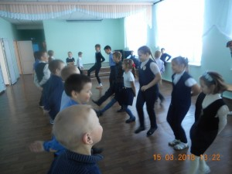
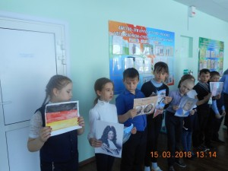
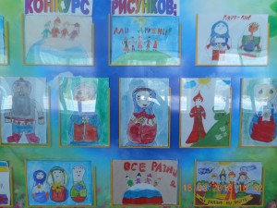
Неделя истории, обществознания и ОРКСЭ
Науку все глубже постигнуть стремись,
Познанием вечною жаждой томись ,
Лишь первых познаний блеснет тебе свет,
Узнаешь, предела для знания нет.
С 12 марта по 16 марта 2018 года в нашей школе проводилась предметная неделя истории, обществознания и ОРКСЭ. Открытие состоялось на линейке, где учителями Бабушкиной А.Ю. и Григорьевой Е.В. был объявлен план мероприятий на неделю.
13 марта была проведена интеллектуальная
игра «Имена: славянские обычаи и
традиции». Они отвечали на вопросы по
заявленным темам, а также
продемонстрировали свою ловкость.
14 марта познакомились учащиеся с культурой
татарского народа. Рассмотрели татарский национальный костюм и особенности орнамента, а также пополнили словарный запас новыми словами. Принимали участие в национальных играх .
На следующий день были в гостях у народов
Германии. С удовольствие исполнили
«Немецкую польку».
В последний день была организована выставка рисунков, изготовлен коллаж. Были подведены итоги.

Slide 6
Внимание!
Правила безопасного поведения во время весенних каникул.
Зима практически уступила место весне, погода стоит абсолютно нестабильная:
утром шёл снег, в обед светило солнце, а по ночам лужи снова замерзают.
И не только лужи. Идет весна… Снег оседает под солнечными лучами, становится талым. Но лед на реке все еще кажется крепким. Его покров все еще сковывает воду. Но это лишь на первый взгляд. Лед на реке тоже почувствовал приход весны. Приближается
время весеннего паводка. Очень опасно ходить по льду: в любой момент может рассыпаться с шипением под ногами и сомкнуться над головой. Опасны в это время канавы, лунки, ведь в них могут быть ловушки – ямы, колодцы. Наибольшую опасность весенний паводок представляет для детей. Оставаясь без присмотра родителей и старших, не зная мер безопасности, так как чувство опасности у ребенка слабее любопытства, играют они на обрывистом берегу, а иногда катаются на льдинах водоема. Такая беспечность порой кончается трагически.
В этот период следует помнить:
- на весеннем льду легко провалиться;
- перед выходом на лед проверить его прочность – достаточно легкого удара, чтобы убедиться в этом;
- быстрее всего процесс распада льда происходит у берегов;
- весенний лед, покрытый снегом, быстро превращается в рыхлую массу.
Запрещается:
- выходить в весенний период на отдаленные водоемы;
- переправляться через реку в период ледохода;
- подходить близко к реке в местах затора льда, стоять на обрывистом берегу, подвергающемуся разливу и, следовательно, обвалу;
собираться на мостиках, плотинах и запрудах;
РОДИТЕЛИ!
Не допускайте детей к реке без надзора взрослых, особенно во время ледохода, предупредите их об опасности нахождения на льду при вскрытии реки или озера.
Помните, что в период паводка, даже при незначительном ледоходе, несчастные случаи
чаще всего происходят с детьми. Разъясняйте детям правила поведения в период паводка.
ШКОЛЬНИКИ!
Не выходите на лед во время весеннего паводка.
Не катайтесь на самодельных плотах, досках, бревнах и плавающих льдинах.
Не стойте на обрывистых и подмытых берегах - они могут обвалиться.
Когда вы наблюдаете за ледоходом с моста, набережной причала, нельзя перегибаться через перила и другие ограждения.
Если вы оказались свидетелем несчастного случая на реке или озере, то не теряйтесь, не убегайте домой, а громко зовите на помощь, взрослые услышат и могут выручить из беды.
Берегите свою жизнь! Удачных каникул!!!

Slide 7
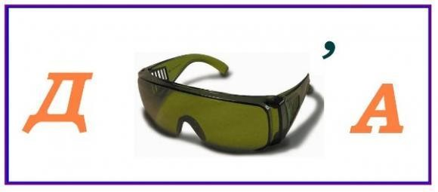
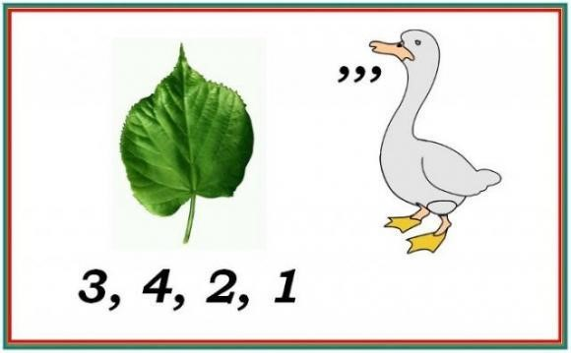
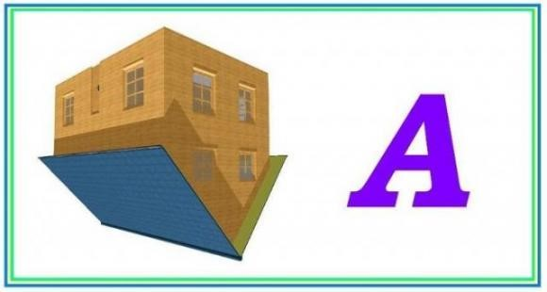




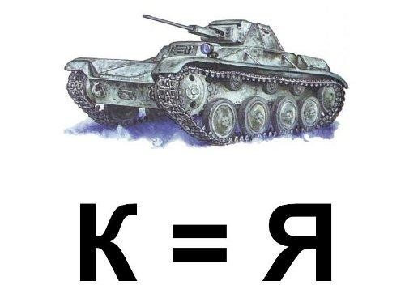
Игротека
Ребусы – занимательные шифровки, знакомые всем от мала до велика. Зародился он во Франции в XV веке, а первый печатный сборник, изданный в этой стране в 1582 году, был составлен Этьеном Табуро.
В ребусах слова зашифрованы с помощью последовательности картинок и разных символов, в том числе букв и цифр. Чтобы разгадать ребус, важно не только знать, что нарисовано, но и учесть расположение рисунков и символов друг относительно друга. Читают ребус всегда слева направо, реже сверху вниз.

Slide 8

Поздравляем
С Днем Рождения!
Мясникову Юлию Игоревну
Сосновцеву Алену Юрьевну
Абайдулина Юриста Хасановича
Абайдулину Минсару Имамовну
Аминову Дину Харисовну
Рязанова Николая Алексеевича
Поздравляем с Днем рождения!
Пусть летят без промедленья
Поздравленья-пожеланья,
Вам выражаем мы признанье.
Желаем добрых светлых дней,
Счастливой жизни средь друзей,
Больших успехов, достижений,
И верных, значимых решений.
Будьте в выборе свободны,
На многое всегда способны,
Жизнь будет яркой, настоящей,
Как подарок подходящий!
Адрес редакции: 627041 Тюменская область, Ялуторовский район,
с. Бердюгино, улица Набережная, д.3 , berdugino_school@inbox.ru
Над выпуском работали:
Главный редактор: Сосновцева Алёна
Художник-оформитель: Чапаров Артур
Корреспонденты: Кривощеков А., Губарькова Е.,
Семянникова В., Котов И.

